Slide 1
第4章 AT89S51片内并行端口的
原理及编程

Slide 2
【内容概要】本章介绍AT89S51单片机片内的4个双向的8位并行I/O端口P0、P1、P2和P3的内部电路结构、工作原理及应用，并介绍使用C51对4个8位并行I/O端口的编程。

Slide 3
4.1 AT89S51的并行I/O端口的结构及工作原理
AT89S51共有4个双向的8位并行I/O端口：P0、P1、P2和P3，它们的输出锁存器属于特殊功能寄存器。4个端口除了按字节输入/输出外，还可位寻址，便于实现位控功能。
4.1.1 P0口
双功能的8位并行端口，字节地址为 80H，位地址为80H～87H。端口的各位具有完全相同但又相互独立的电路结构，P0口某一位的位电路结构如图4-1所示。

Slide 4
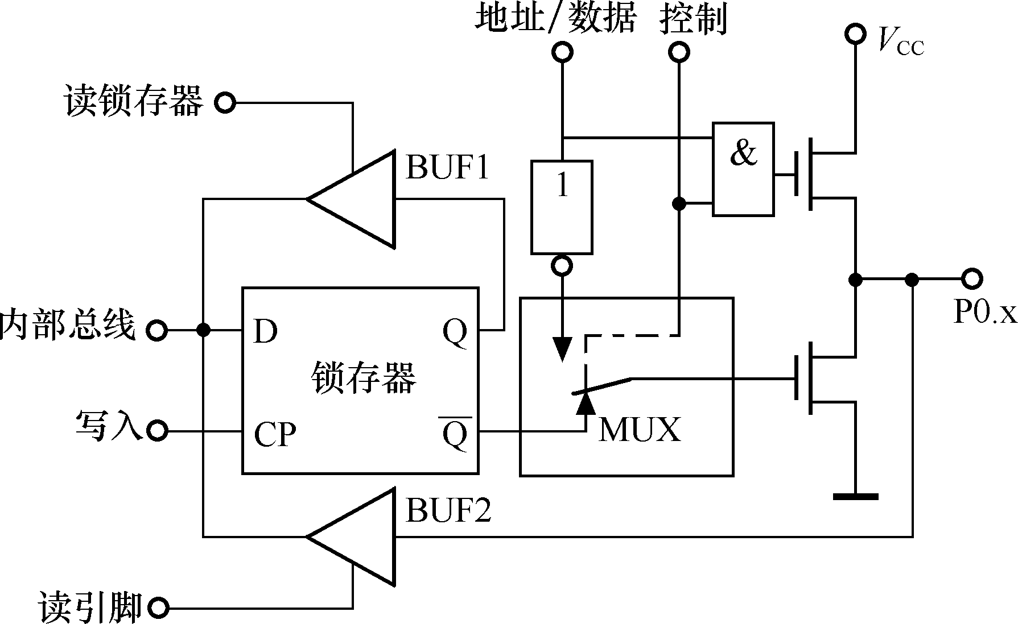
图4-1 P0口某一位的位电路结构

Slide 5
1．位电路结构
P0口某位的电路包括：
（1）一个数据输出锁存器，用于数据位锁存。
（2）两个三态数据输入缓冲器，分别是用于读锁存器的输入缓冲器BUF1和读引脚的输入缓冲器BUF2。
（3）一个多路转接开关MUX，一个输入来自锁存器的端，另一输入为地址/数据信号的反相输出。MUX由“控制”信号控制，实现锁存器的输出和地址/数据信号之间的转接。
（4）数据输出的控制和驱动电路，由两个场效应管（FET）组成。

Slide 6
2．工作过程分析
P0口有如下特点：P0口为双功能口——地址/数据复用口和通用I/O口。
（1）P0口用作地址/数据总线
（2）P0口用作通用I/O口

Slide 7
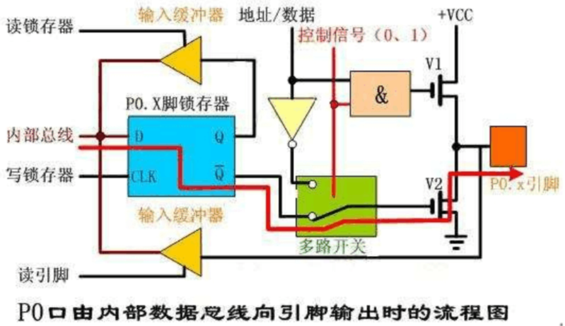
图4-1.1 P0口作为I/O口输出时数据通道

Slide 8
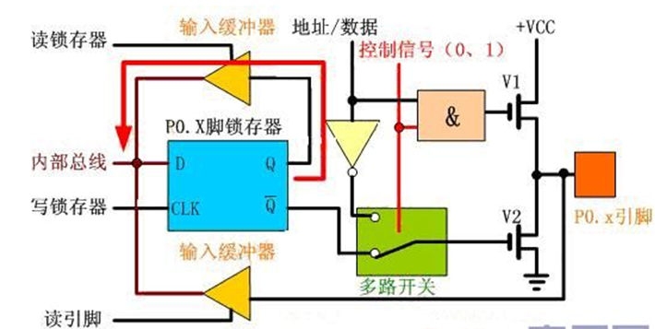
图4-1.3 P0口作为I/O口输入读寄存器时数据通道

Slide 9
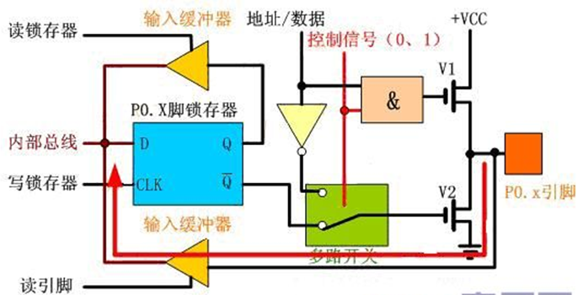
图4-1.2 P0口作为I/O口读引脚输入时数据通道
8051单片机在对端口P0一P3的输入操作上,有如下约定:凡属于读-修改-写方式的指令,从锁存器读入信号,其它指令则从端口引脚线上读入信号。例如：Inc P0;给p0加1

Slide 10
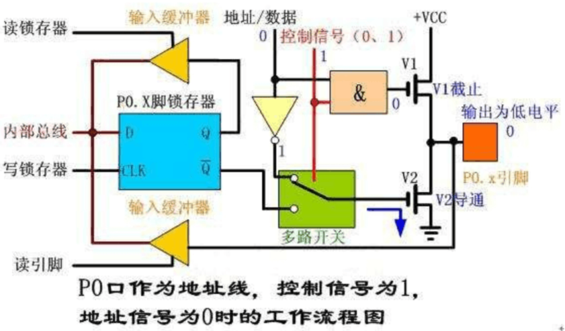
图4-1.4 P0口作为地址口输出时数据通道

Slide 11
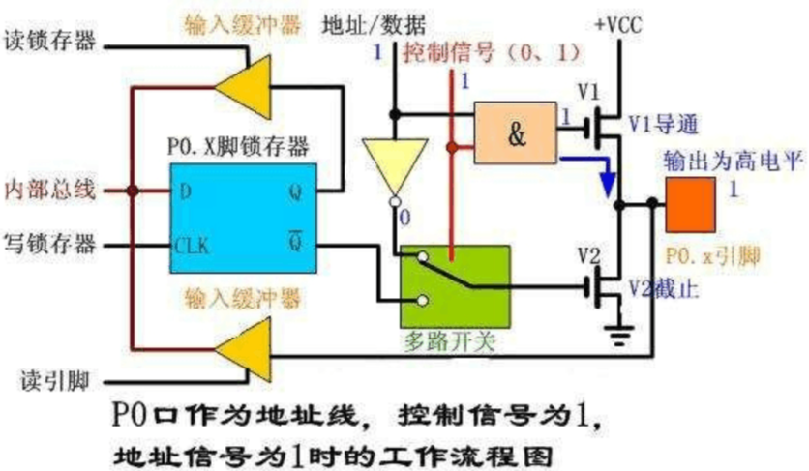
图4-1.5 P0口作为地址口输出时数据通道

Slide 12
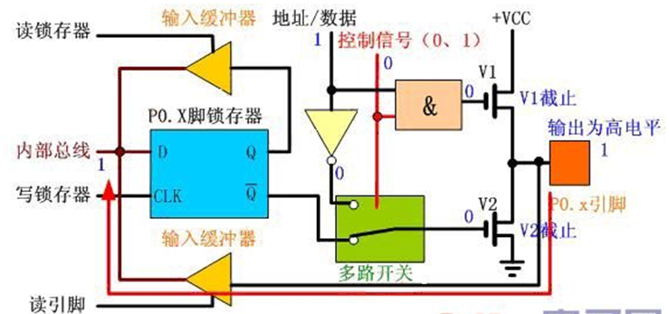
图4-1.6 P0口作为数据总线取指工作流程

Slide 13
3．P0口的特点
（1）当P0口用作地址/数据复用口时，是一个真正的双向口，用作与外部存储器的连接，输出低8位地址和输出/输入8位数据。
（2）当P0口用作通用I/O口时，由于需在片外接上拉电阻，端口不存在高阻抗（悬浮）状态，因此是一个准双向口。为保证引脚信号的正确读入，应首先向锁存器写1。单片机复位后，锁存器自动被置1；当P0口由原来的输出状态转变为输入状态时，应首先置锁存器为1，方可执行输入操作。
一般情况下，P0口大多作为地址/数据复用口使用，这时就不能再作为通用I/O口使用。

Slide 14
4.1.2 P1口
单功能I/O口，字节地址为 90H，位地址为 90H～97H。P1口某一位的位电路结构如图4-2所示。
1．位电路结构
位电路由3部分组成：
（1）一个数据输出锁存器，用于输出数据位的锁存。
（2）两个三态的数据输入缓冲器BUF1和BUF2，分别用于读锁存器数据和读引脚数据的输入缓冲。
（3）输出驱动电路，由一个场效应管（FET）和一个片内上拉电阻组成。

Slide 15
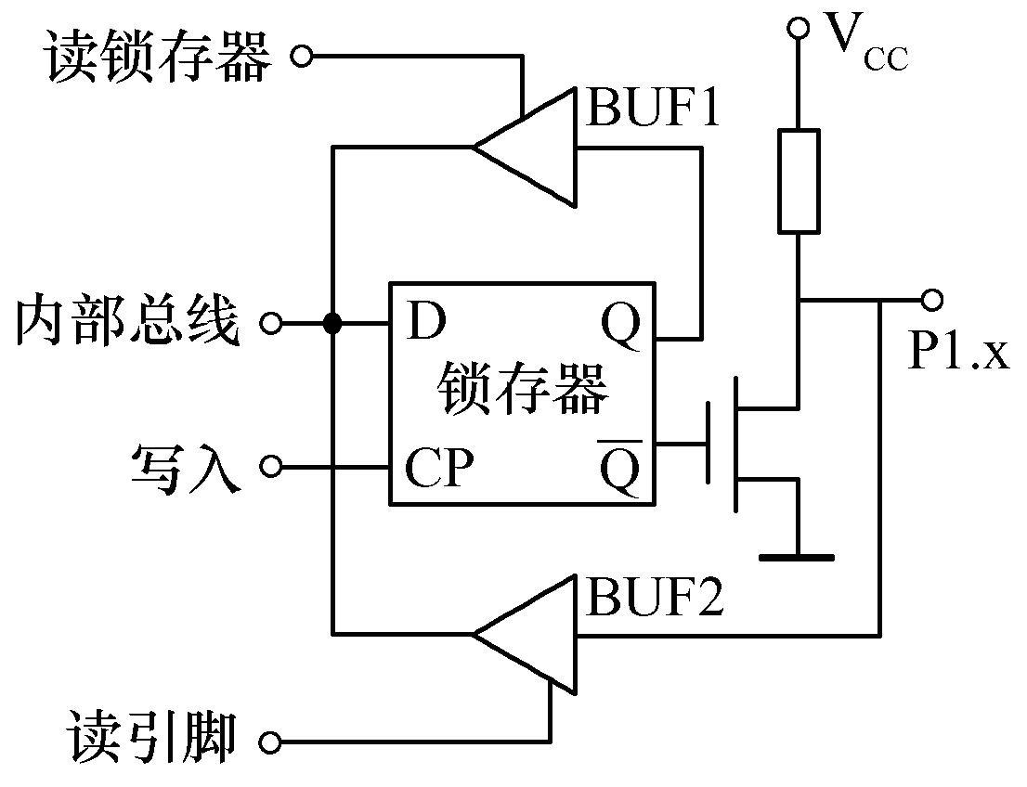
图4-2 P1口某一位的位电路结构

Slide 16
2．工作过程分析
P1口只能作为通用的I/O口使用。
（1）P1口作为输出口时，若CPU输出1，Q=1，Q*=0，场效应管截止，P1口引脚的输出为1；若CPU输出0，Q=0，Q*= 1，场效应管导通，P1口引脚的输出为0。
（2）P1口作为输入口时，分为“读锁存器”和“读引脚”两种方式。“读锁存器”时，锁存器的输出端Q的状态经输入缓冲器BUF1进入内部总线；“读引脚”时，先向锁存器写1，使场效应管截止，P1.x引脚上的电平经输入缓冲器BUF2进入内部总线。

Slide 17
3．P1口的特点
P1口由于有内部上拉电阻，没有高阻抗输入状态，故为准双向口。作为输出口时，不需要在片外接上拉电阻。
P1口“读引脚”输入时，必须先向锁存器写入1。
4.1.3 P2口
P2口是一个双功能口，字节地址为A0H，位地址为 A0H～A7H。P2口某一位的位电路结构如图4-3所示。

Slide 18
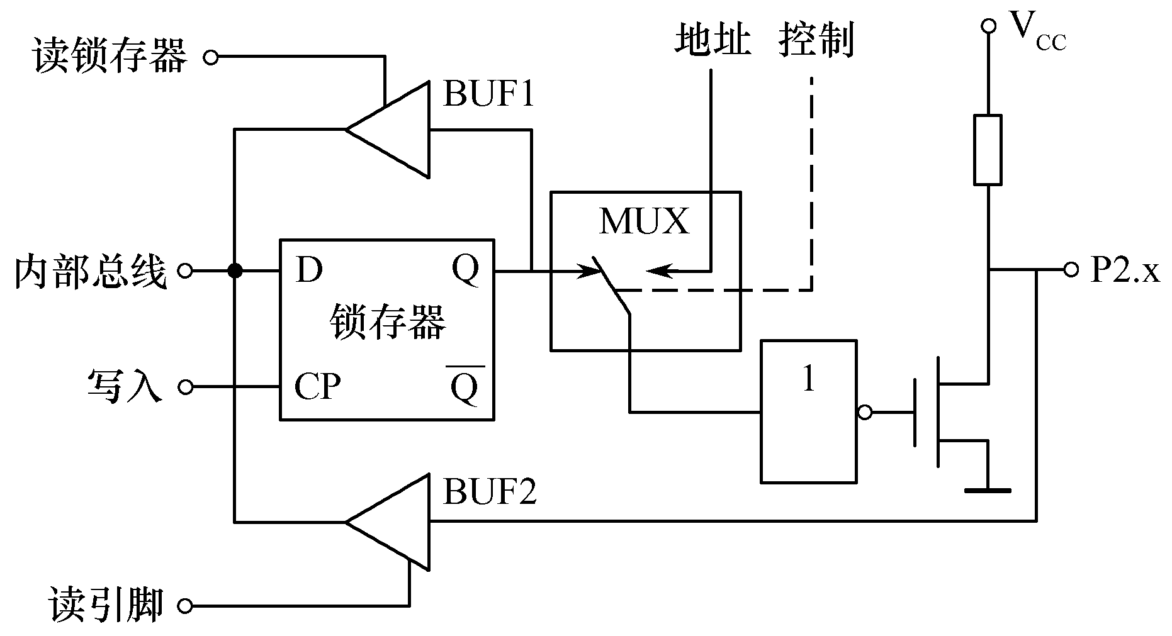
图4-3 P2口某一位的位电路结构

Slide 19
1．位电路结构
位电路包括：
（1）一个数据输出锁存器，用于输出数据位的锁存。
（2）两个三态数据输入缓冲器BUF1和BUF2，分别用于读锁存器数据和读引脚数据的输入缓冲。
（3）一个多路转接开关MUX，它的一个输入是锁存器的Q端，另一个输入是地址的高8位。
（4）输出驱动电路，场效应管（FET）和内部上拉电阻组成。

Slide 20
2．工作过程分析
（1）P2口用作地址总线
在内部控制信号作用下，MUX与 “地址”接通。当“地址”线为0时，场效应管导通，P2口引脚输出0；当“地址”线为1时，场效应管截止，P2口引脚输出1。
（2）P2口用作通用I/O口
在内部控制信号作用下，MUX与 锁存器的Q端接通。
CPU输出1时，Q=1，场效应管截止，P2.x引脚输出1；CPU输出0时，Q=0，场效应管导通，P2.x引脚输出0。

Slide 21
输入时，分为“读锁存器”和“读引脚”两种方式。“读锁存器”时，Q端信号经输入缓冲器BUF1进入内部总线；“读引脚”时，先向锁存器写1，使场效应管截止，P2.x引脚上的电平经输入缓冲器BUF2进入内部总线。
3．P2口的特点
作为地址输出线使用时，P2口可以输出外部存储器的高8位地址，与P0口输出的低8位地址一起构成16位地址，可以寻址64KB的地址空间。当P2口作为高8位地址输出口时，输出锁存器的内容保持不变。

Slide 22
作为通用I/O口使用时，P2口为一个准双向口。功能与P1口一样。
一般情况下，P2口大多作为高8位地址总线口使用，这时就不能再作为通用I/O口。
4.1.4 P3口
由于AT89S51的引脚数目有限，因此在P3口电路中增加了引脚的第二功能（第二功能定义见表2-1）。P3口的每一位都可以分别定义为第二输入功能或第二输出功能。P3口的字节地址为B0H，位地址为B0H～B7H。P3口某一位的位电路结构如图4-4所示。

Slide 23
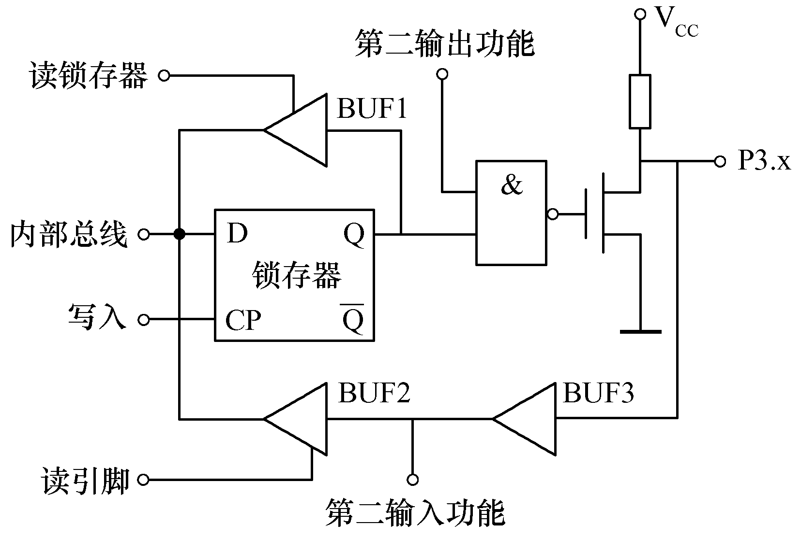
图4-4 P3口某一位的位电路结构

Slide 24
1．位电路结构
位电路包括：
（1）一个数据输出锁存器，用于输出数据位的锁存。
（2）3个三态数据输入缓冲器BUF1、BUF2和BUF3，分别用于读锁存器、读引脚数据和第二功能数据的输入缓冲。
（3）输出驱动电路，由“与非门”、场效应管（FET）和内部上拉电阻组成。

Slide 25
2．工作过程分析
（1）P3口用作第二输入/输出功能
当选择第二输出功能时，该位的锁存器需要置“1”，使“与非门” 开启。当第二输出为1时，场效应管截止，P3.x引脚输出为1；当第二输出为0时，场效应管导通，P3.x引脚输出为0。
当选择第二输入功能时，该位的锁存器和第二输出功能端均应置1，保证场效应管截止，P3.x引脚的信息由输入缓冲器BUF3的输出获得。
（2）P3口用作第一功能——通用I/O口
当P3口用作第一功能通用输出时，第二输出功能端应保持高电

Slide 26
平，“与非门”为开启状态。CPU输出1时，Q=1，场效应管截止，P3.x引脚输出为1；CPU输出0时，Q=0，场效应管导通，P3.x引脚输出为0。
当P3口用作第一功能通用输入时，P3.x位的输出锁存器和第二输出功能均应置1，场效应管截止，P3.x引脚信息通过输入BUF3和BUF2进入内部总线，完成“读引脚”操作。
当P3口实现第一功能通用输入时，也可以执行“读锁存器”操作，此时Q端信息经过缓冲器BUF1进入内部总线。
3．P3口的特点
P3口内部有上拉电阻，不存在高阻抗输入状态，为准双向口。

Slide 27
P3口作为第二功能的输出/输入，或第一功能的通用I//O输入，均须将相应位的锁存器置1。实际应用中，由于复位后P3口锁存器自动置1，满足第二功能所需的条件，所以不需要任何设置工作，就可以进入第二功能操作。
当某位不作第二功能使用时，可作为第一功能的通用I/O使用。
引脚输入部分有两个缓冲器，第二功能的输入信号取自缓冲器BUF3的输出端，第一功能的输入信号取自缓冲器BUF2的输出端。

Slide 28
4.1.5 P1～P3口驱动LED发光二极管的问题
在实际应用中，常用P1～P3端口驱动LED发光二极管，下面来讨论P1～P3端口与LED发光二极管的驱动连接问题。
P0口与P1、P2、P3口相比，P0口的驱动能力较大，每位可驱动8个LSTTL输入，而P1、P2、P3口的每一位的驱动能力，只有P0口的一半。当P0口的某位为高电平时，可提供400μA的电流；当P0口的某位为低电平（0.45V）时，可提供3.2mA的灌电流，如低电平允许提高，灌电流可相应加大。所以，任一个口要想获得较大的驱动能力，只能用低电平输出。例如，使用单片机的并行端口P1~P3直接驱动发光二极管，电路如图4-5所示。

Slide 29
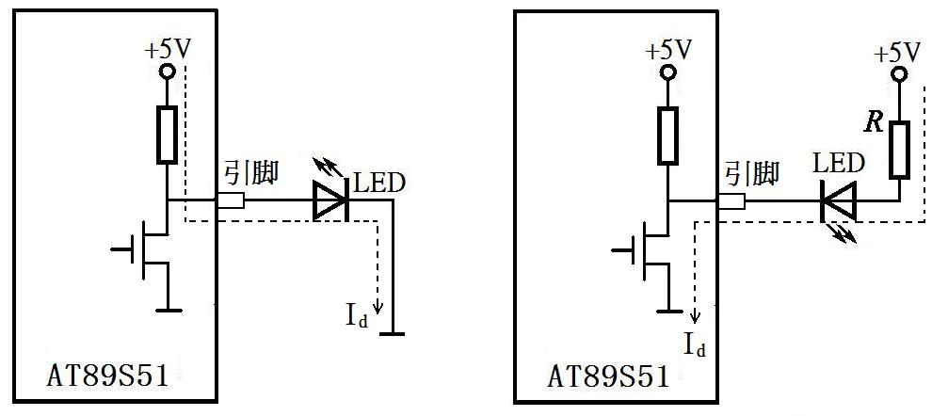
（a）不恰当的连接：高电平驱动 （b）恰当的连接：低电平驱动
图4-5 发光二极管与AT89S51并行口的直接连接

Slide 30
由于P1~P3口内部有30kΩ左右的上拉电阻，如果高电平输出，则强行从P1、P2和P3口输出的电流Id会造成单片机端口的损坏，如图4-5（a）所示。如果端口引脚为低电平，能使电流Id从单片机的外部流入内部，则将大大增加流过的电流值，如图4-5（b）所示。所以，当P1～P3端口驱动LED发光二极管时，应该采用低电平驱动。
  4.2 并行I/O端口的C51编程举例
本节通过几个应用举例，介绍片内I/O端口的应用以及C51的编程。

Slide 31
4.2.1 从左到右的流水灯的制作
片内I/O端口作为输出使用时，最常用的应用是控制相应的I/O引脚上的LED点亮与熄灭。
【例4-1】 如图4-6所示，8个发光二极管LED0～LED7经限流电阻分别接至P1口的P1.0～P1.7引脚上，阳极共同接高电平。编程来实现发光二极管的从左到右的流水点亮，即按照LED0→LED1→┉→LED7的顺序，每次点亮一个发光二极管，延时一段时间后熄灭这个发光二极管，然后点亮下一个发光二极管，重复循环。

Slide 32
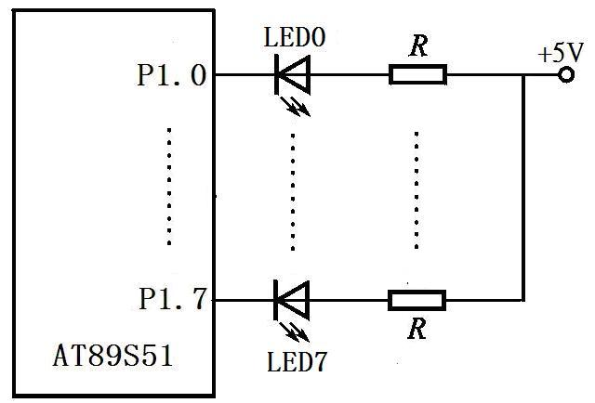
图4-6 8个发光二极管与并行口P1的连接

Slide 33
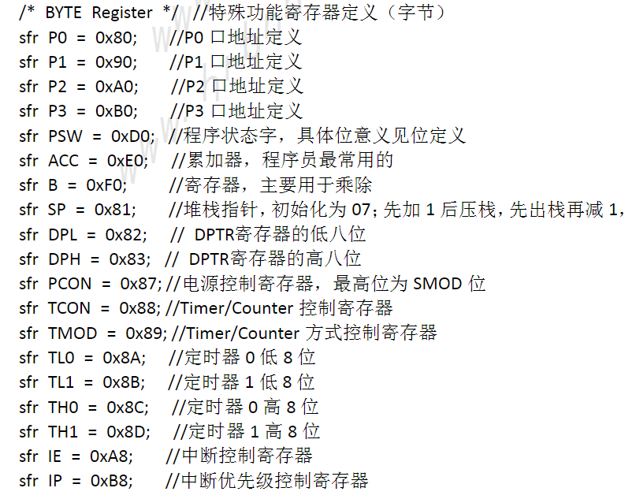
reg51.h部分SFR定义

Slide 34
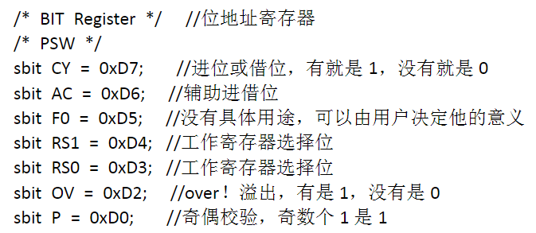
reg51.h位地址定义

Slide 35
#include <reg51.h>
#include <intrins.h> /*包含移位函数的头文件*/
#define uchar unsigned char
#define uint unsigned int
void delay(uint i) /*延时函数*/
{ uchar t;
while (i--);
{ for(t = 0; t < 120; t++);
}
}
void main( ) /*主程序*/
{ P1=0xfe;
while (1)
{P1=_crol_( 0,1) ; /*C51函数库中的左移函数，P1中的数据循环左移1位*/
delay( 500 ); /*500为延时参数，可根据实际需要调整*/
}
}

Slide 36

4.2.2 左右来回循环的流水灯的制作
下面介绍在【例4-1】的基础上，增加了从右到左点亮发光二极管的功能，即制作左右来回循环的节日彩灯，显示规律如图4-7所示。具体电路如图4-6所示。
图4-7 节日彩灯的花样显示的规律

Slide 37
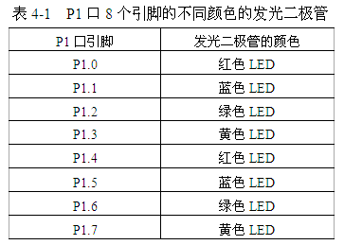
为了使显示效果更加绚丽多彩，图4-6中的P1端口8个引脚分别接有不同颜色的发光二极管。具体如表4-1所示。

Slide 38
【例4-2】左右来回循环的流水灯的电路连接见图4-6，显示规律如图4-7。实现本任务要求，可以有多种软件实现方法。下面列出了3种，具体如下。
（1）数组的字节操作实现
本方法是建立一个字符型数组，将控制8个LED显示的8位数据作为数组元素，依次送到P1口来实现。参考程序如下：
#include <reg51.h>
#define uchar unsigned char
uchar tab[ ]={ 0xfe , 0xfd , 0xfb , 0xf7 , 0xef , 0xdf , 0xbf , 0x7f ,0xbf , 0xdf , 0xef , 0xff7 , 0xf7 , 0xfb , 0xfe , 0xff};/*前8个数据为左移点亮数据，后8个为右移点亮数据*/

Slide 39
void delay( )
{ uchar i,j;
for(i = 0; i < 255; i++);
for(j = 0; j < 255; j++);
}
void main( ) /*主函数*/
{ uchar i
while (1)
{ for(i = 0; i < 15; i++);
{ P1=tab[i];
delay( );
}
}
}

Slide 40
（2）移位运算符实现
本方法是使用移位运算符“>>”“<<”来把送到P1口的显示控制数据进行移位，从而实现发光二极管依次点亮。参考程序如下：
#include <reg51.h>
#define uchar unsigned char
void delay( )
{ uchar i,j;
for(i=0; i < 255; i++);
for(j=0; j < 255; j++);
}
void main( ) /*主函数*/
{ uchar i,temp;
while (1)
{ temp=0x01; /*左移初值赋给temp*/
for(i= 0; i < 8; i++);
}

Slide 41
P1=～temp; /* temp取反后送P1口*/
delay( );
temp=temp<<1; /* temp 中数据左移一位*/
{ temp=0x80; /*赋右移初值给temp*/
for(i=0; i < 8; i++);
{ P1=～temp; /* temp取反后送P1口 */
delay( );
temp=temp>>1; /* temp 中数据右移一位*/
}
}
}
（3）用移位函数实现
本方法是使用C51中提供的库函数，即左移n位函数和右移n位函数，实现发光二极管的依次点亮。参考程序如下：

Slide 42
#include <reg51.h>
#include <intrins.h> /*包含左、右移位函数的头文件*/
#define uchar unsigned char
void delay( )
{ uchar i,j;
for(i=0; i< 255; i++);
for(j=0; j< 255; j++);
}
void main( ) /*主函数*/
{ uchar i,temp;
while (1)
{ temp=0xfe; /*初值为0x11111110*/

Slide 43
for(i=0; i< 7; i++);
{ P1=temp; /* temp 值送入P1口*/
delay( ); /*延时*/
temp=_crol_( temp,1) ; /*执行左移函数，temp 中的数据循环
左移1位*/
}
for(i=0; i<7; i++);
{ P1=temp; /* temp 值送入P1口*/
delay( ); /*延时*/
temp=_cror_( temp,1) ; /*执行右移函数，temp中的数据循环右
移1位*/
}
}
}

Slide 44
4.2.3 开关量检测指示器1
I/O端口另一应用是作为输入端口来检测开关的状态。
【例4-3】AT89S51单片机的P1.4～P1.7接4个开关S0～S3，P1.0～P1.3接4个发光二极管LED0～LED3。编写程序，将P1.4～P1.7上的4个开关的状态反映在P1.0～P1.3引脚控制的4个发光二极管上。1个发光二极管的状态，对应一个开关的状态，例如P1.4引脚上开关S0的状态，由P1.0脚上的LED0显示，P1.6引脚上开关S2的状态，由P1.2脚上的LED2显示。凡是开关闭合的引脚，对应的LED发光二极管点亮。接口电路见图4-8。

Slide 45
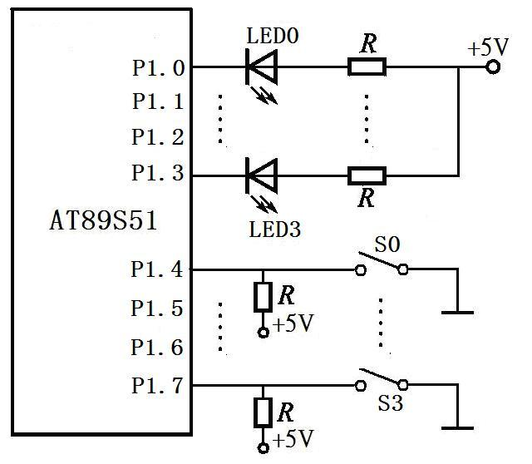
图4-8 开关、LED发光二极管与并行口P1的连接

Slide 46
参考程序如下：
#include <reg51.h>
void main( ) /*主函数*/
{ while (1)
{ unsigned char temp; /*定义临时变量temp*/
P1=0xff; /* P1口低4位置1，作为输入；高4位置1，发光二极管熄灭*/
temp= P1&0xf0; /*读P1口并屏蔽低4位，送临时变量temp */
temp = temp >>4；
/* temp的内容右移4位，P1口高4位状态移至低4位*/
P1= temp； /* 临时变量值写入P1口输出*/
}
}

Slide 47
4.2.4 开关量检测指示器2
【例4-4】如图4-9所示，AT89S51单片机P1.0和P1.1引脚接有两只开关S0和S1，两只引脚上的高低电平共有4种组合，这4种组合分别点亮P2.0～P2.3引脚控制的4只LED：LED0～LED3 (高电平点亮)，编程实现此功能。

Slide 48
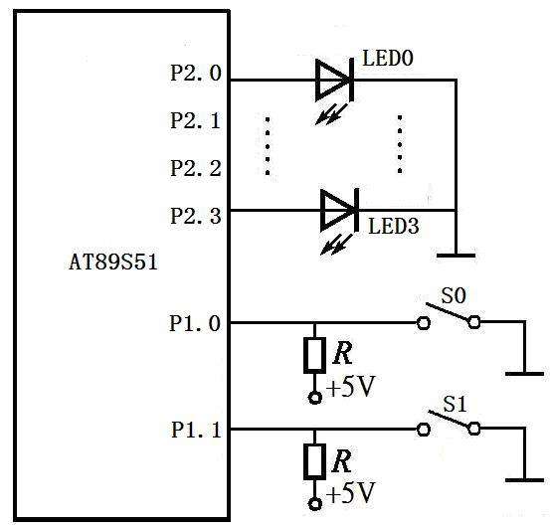
图4-9 开关检测指示器2的接口电路

Slide 49
参考程序如下：
#include <reg51.h> /* 包含头文件reg51.h */
void main( ) /* 主函数main( )* /
{ char state;
do
{ P1=0xff; /* P1口为输入* /
state=P1; /* 读入P1口的状态，送入a* /
state=state&0x03; /* 屏蔽P1口的高6位* /
switch ( a ) /* 判断P1口的低2位的状态* /
{ case0: P2=P2Ι0x01; break; /* P1.1、P1.0=00，点亮P2.0脚LED */
case1: P2=P2Ι0x02; break; /* P1.1、P1.0=01，点亮P2.1脚LED */
case2: P2=P2Ι0x04; break; /* P1.1、P1.0=10，点亮P2.2脚LED */
case3: P2=P2Ι0x08; /* P1.1、P1.0=11，点亮P2.3脚LED */

Slide 50
}
}while ( 1 );
}
程序段中用到了循环结构控制语句do-while。

